Slide 1
面向对象设计原则
在软件开发中，要尽量根据设计原则开发程序，从而提高软件系统的可维护性和可复用性，增加软件的可扩展性和灵活性，提高软件开发效率、节约软件开发成本和维护成本。
面向对象有七大设计原则：单一职责原则、开闭原则、里氏替换原则、依赖倒置原则、接口隔离原则、合成复用原则、迪米特法则。

Slide 2
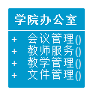

单一职责原则
单一职责原则（Single Responsibility Principle，SRP）又称单一功能原则：规定一个类应该有且仅有一个引起它变化的原因，否则类应该被拆分。也就是说一个类应该只有一个职责。
不仅是类，接口和方法也要遵循单一职责原则。
如果一个类具有一个以上的职责，就会有多个不同的原因引起该类变化，而这种变化将影响到该类不同职责的使用者。

Slide 3
单一职责原则
单一职责原则的难点在于职责的划分和粒度的把握。
单一职责原则是一个能够实现代码高内聚低耦合的原则。

Slide 4
开闭原则
开闭原则（Open Closed Principle，OCP）:软件实体应当对扩展开放，对修改关闭。软件实体指模块、类、接口、方法。
软件实体应尽量在不修改原有代码的情况下进行扩展。即当扩展系统时，只需添加新的代码，而不需要修改原有的代码。
开闭原则通过“抽象约束、封装变化”来实现，即通过接口或抽象类为软件抽象出一个稳定的抽象层，将可变因素封装到具体的实现类中。

Slide 5
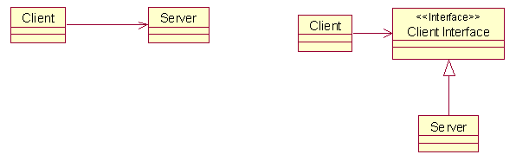
OCP的关键在于抽象
OCP的关键在于抽象
抽象技术：abstract class, Interface
抽象预见了可能的所有扩展（闭）
由抽象可以随时导出新的类（开）

Slide 6
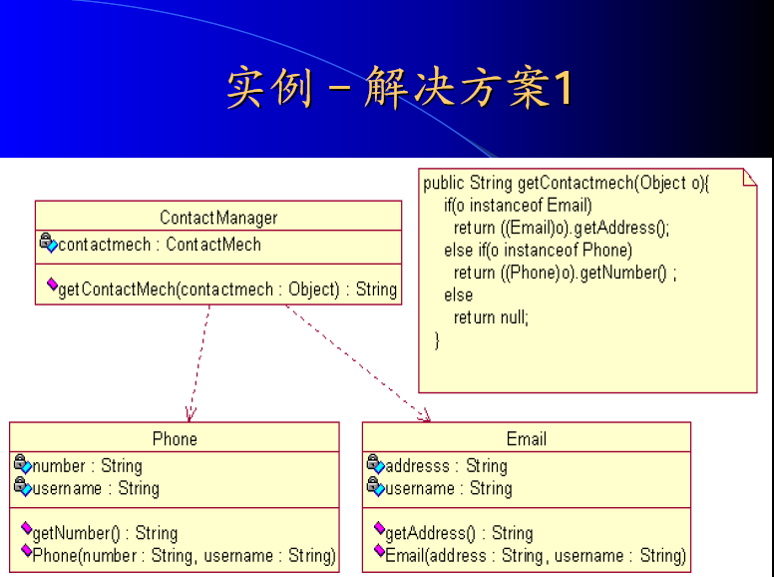

Slide 7
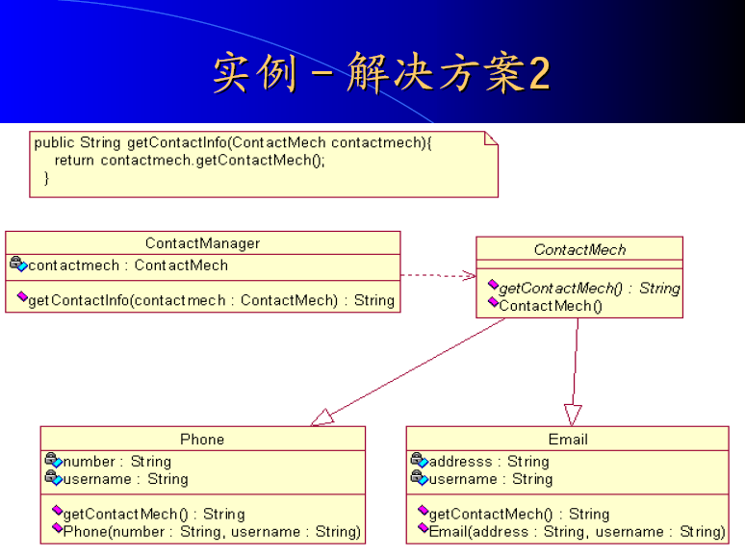

Slide 8
范例：手与门
如何在程序中模拟用手去开门和关门？
行为：
开门（open）
关门（close）
判断门的状态（isOpened）
Notes:
手、门

Slide 9
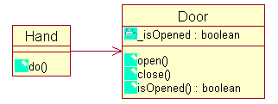
设计实现
public class SmartTest {
public static void main(String[] args) {
Hand myHand = new Hand();
myHand.door = new Door();
myHand.do();
}
}
public class Door {
private boolean _isOpen=false;
public boolean isOpen(){
return _isOpen;
}
public void open(){
_isOpen = true;
}
public void close(){
_isOpen = false;
}
}
public class Hand {
public Door door;
void do() {
if (door.isOpen())
door.close();
else
door.open();
}
}

Slide 10
新的需求……
需要手去开关抽屉，冰箱……?
我们只好去修改程序!

Slide 11
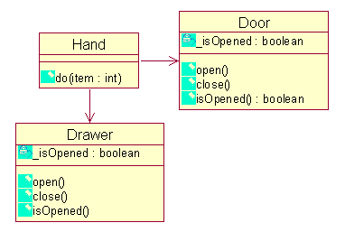
解决新的需求：修改设计
public class Hand {
public Door door;
public Drawer drawer;
void do(int item) {
switch (item){
case 1:
if (door.isOpen())
door.close();
else door.open();
break;
case 2:
if (drawer.isOpen())
drawer.close();
else drawer.open();
break;
}
}
}
public class SmartTest {
public static void main(String[] args) {
Hand myHand = new Hand();
myHand.door = new Door();
myHand.do(1);
}
}
手被改了！
主（使用手）程序也被改了！

Slide 12
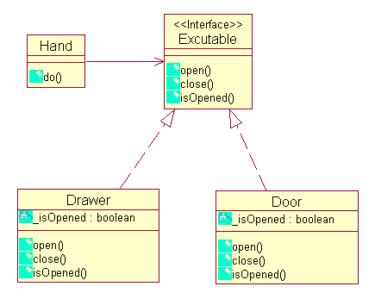
符合OCP的设计方案
public interface Excutable {
public boolean isOpen();
public void open();
public void close();
}

Slide 13
新的实现
public class Door implements Excutable {
private boolean _isOpen = false;
public boolean isOpen() {
return _isOpen;
}
public void open() {
_isOpen = true;
}
public void close() {
_isOpen = false;
}
}
public class Drawer implements Excutable {
private boolean _isOpen = false;
public boolean isOpen() {
return _isOpen;
}
public void open() {
_isOpen = true;
}
public void close() {
_isOpen = false;
}
}
public class Hand {
public Excutable item;
void do() {
if (item.isOpen())
item.close();
else
item.open();
}
}
public class SmartTest {
public static void main(String[] args) {
Hand myHand = new Hand();
myHand.item = new Door();
myHand.do();
}
}

Slide 14
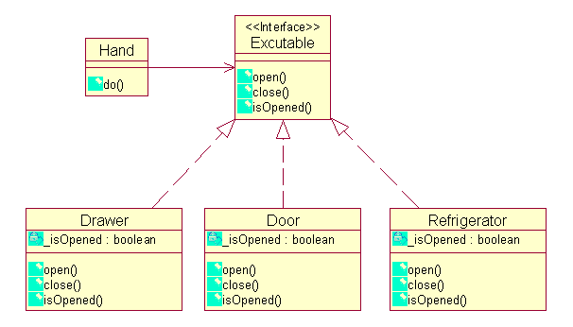
新的需求……
需要手去开关冰箱……?
为冰箱实现Excutable接口
不需要修改任何原有的设计和代码
public class Refrigerator implements Excutable {
private boolean _isOpen = false;
public boolean isOpen() {
return _isOpen;
}
public void open() {
_isOpen = true;
}
public void close() {
_isOpen = false;
}
}

Slide 15
开闭原则
开闭原则是面向对象设计最基本也是最核心的原则，重要性与优点：
软件测试时只需要对扩展的代码进行测试
提高代码的可复用性
提高代码的可扩展性
提高代码的可维护性

Slide 16
里式替换原则
里氏替换原则（Liskov Substitution Principle，LSP）：继承必须确保父类所拥有的性质在子类中仍然成立。要求将父类对象替换成子类对象后，程序将不会产生任何错误和异常。
子类必须完全实现父类的方法；子类可以扩展父类的功能，有自己的个性，但尽量不重写父类的方法。
如果违背了里氏替换原则，则子类对象在基类出现的地方会出现运行错误。这时其修正方法是：取消原来的继承关系，重新设计它们之间的关系。

Slide 17
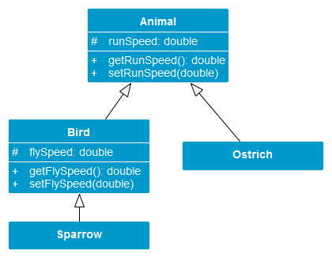
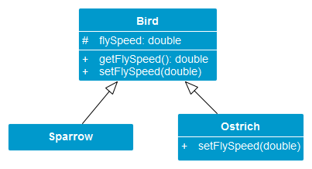
里式替换原则
例：鸵鸟不是鸟

Slide 18
依赖倒置原则
依赖倒置原则（Dependence Inversion Principle，DIP）:高层模块不应该依赖低层模块，两者都应该依赖抽象；抽象不应该依赖细节，细节应该依赖抽象。
依赖倒置原则的核心思想就是面向接口编程。编程中尽量为每个类提供接口或抽象类，那么高层模块将不用依赖低层模块，而是依赖抽象的接口层，低层模块也依赖（实现或继承）抽象接口层。层与层、类与类之间都通过抽象接口建立关系。

Slide 19
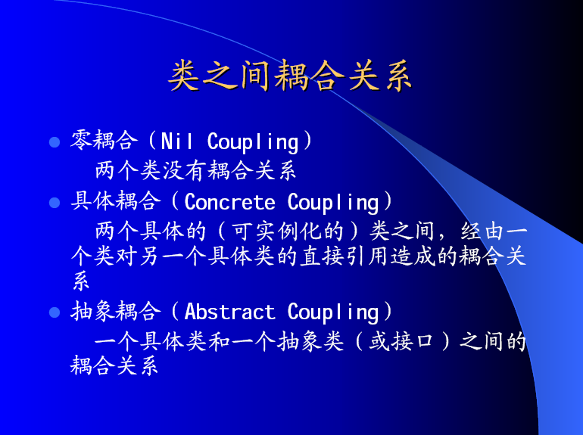

Slide 20
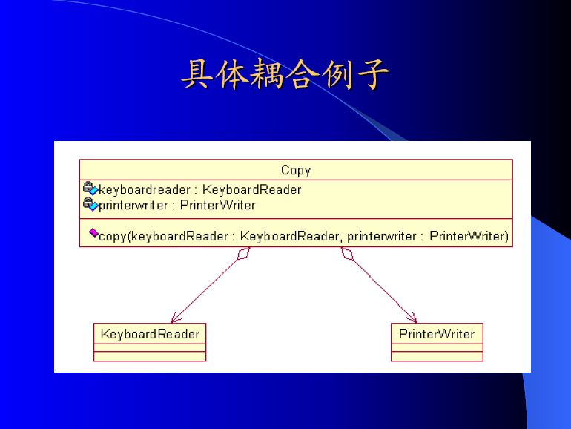

Slide 21
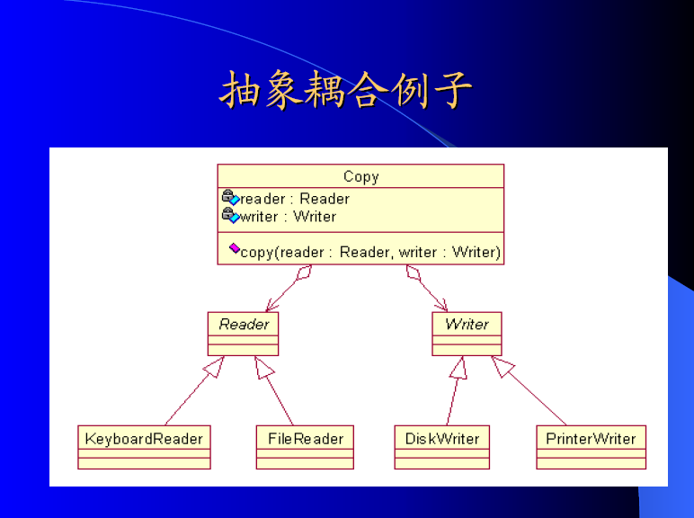

Slide 22
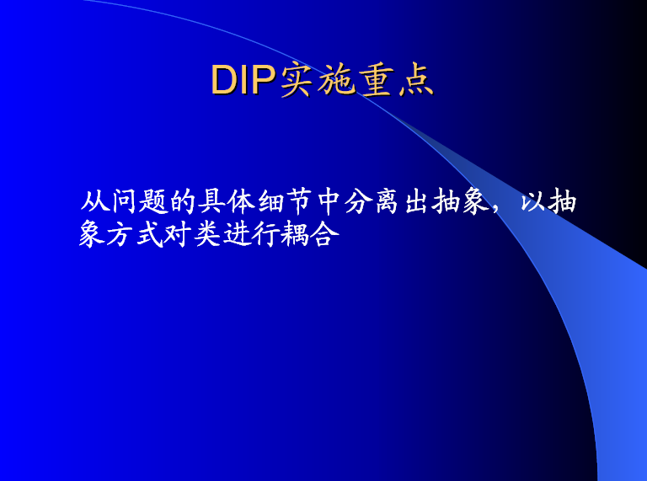

Slide 23
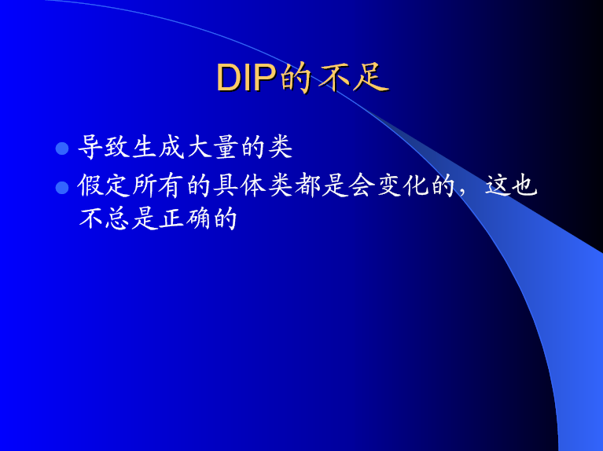

Slide 24
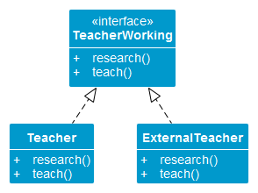
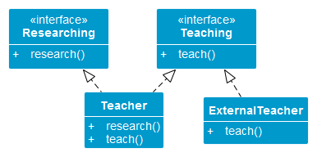
接口隔离原则
接口隔离原则（Interface Segregation Principle，ISP）：一个类对另一个类的依赖应该建立在最小的接口上。
要为各个类建立它们需要的专用接口，不要建立一个臃肿庞大的接口。
例：学校的办公软件系统要对教师进行工作管理

Slide 25
合成复用原则
合成复用原则（Composite Reuse Principle，CRP）又称为组合/聚合复用原则（Composition/Aggregate Reuse Principle，CARP）：在软件复用时，要尽量先使用组合/聚合关联关系实现，其次才考虑使用继承关系实现。如果要使用继承关系，则必须遵循里氏替换原则。

Slide 26
合成复用原则
软件复用可以通过继承和合成两种形式来实现。
继承复用将父类的实现细节暴露给子类，又称为“白箱”复用，它破坏了类的封装性。
合成复用包括组合和聚合两种关联关系，聚合表示整体与部分的关系，是“拥有”关系；组合是一种更强的“拥有”，组合中的部分和整体的生命周期一样。合成复用称为“黑箱”复用。

Slide 27
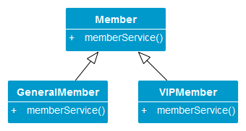
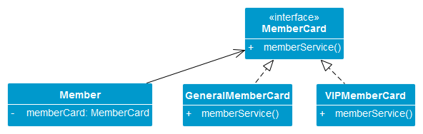
合成复用原则
例：会员级别

Slide 28
迪米特法则
迪米特法则（Law of Demeter，LoD）又称为最少知识原则（Least Knowledge Principle，LKP)：一个软件实体应当尽可能少地与其他实体发生相互作用。
迪米特法则的初衷在于降低类之间的耦合。如果一个系统遵循迪米特法则，那么当某一个模块发生变化时，会尽可能少地影响其他模块，就会降低耦合度。
迪米特法则不希望类之间建立直接的联系。如果真的有需要建立联系，那么也希望能通过中介类来转达。

Slide 29
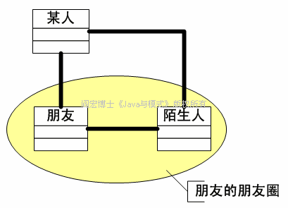
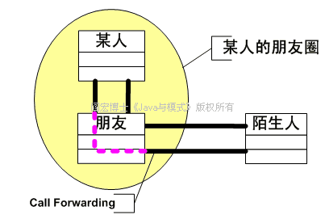
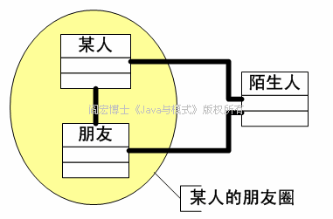

Slide 30
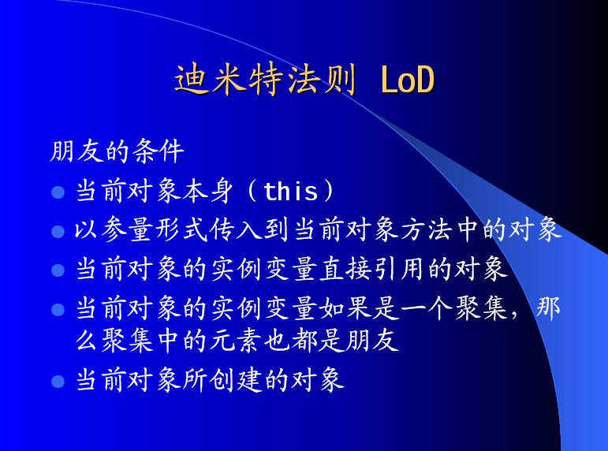

Slide 31
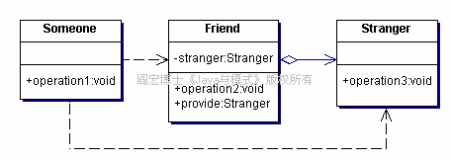
不满足迪米特法则的系统

Slide 32
不满足迪米特法则的系统
public class Someone
{
public void operation1(Friend friend)
{
Stranger stranger=friend.provide();
stranger.operation3();
}
}
public class Friend
{
private Stranger stranger=new Stranger();
public void operation2()
{
}
public Stranger provide()
{ return stranger;}
}

Slide 33
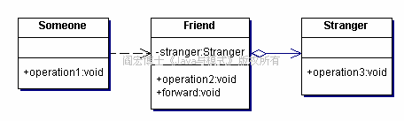
满足迪米特法则的系统

Slide 34
满足迪米特法则的系统
public class Someone
{
public void operation1(Friend friend)
{
friend.forward();
}
}
public class Friend
{
private Stranger stranger=new Stranger();
public void operation2()
{
}
public void forward()
{
stranger.operation3();
}
}

